Slide 1
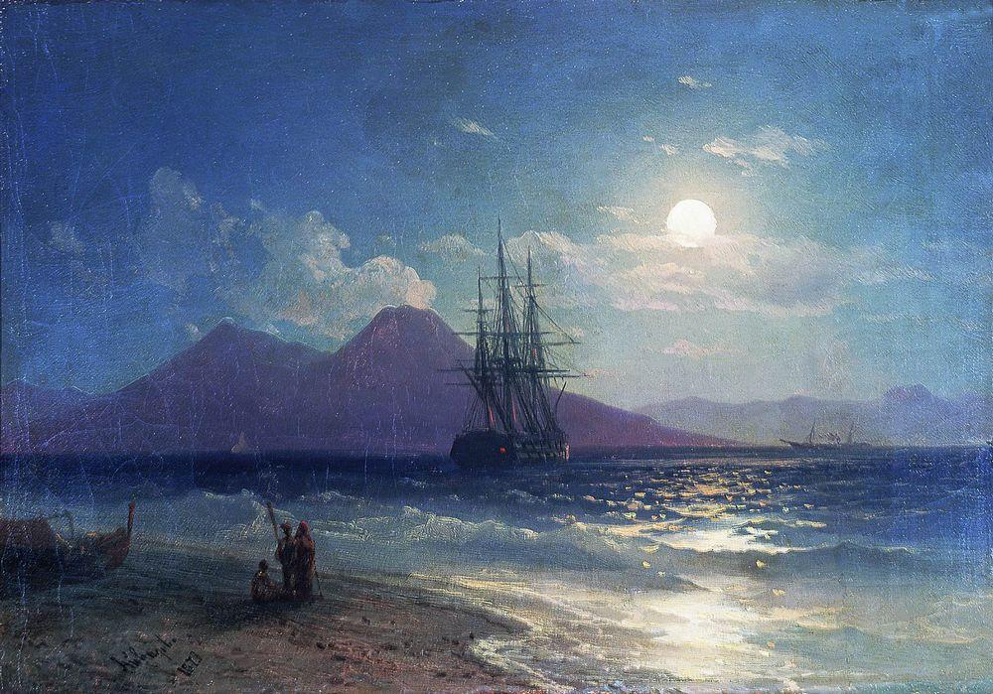

Молитвенная программа
Ночь бдения 18-19 января
Святой Дух,
изменяющий жизни
Святой Дух,
изменяющий жизни
В презентации использованы картины русского художника
Айвазовского Ивана Константиновича

Slide 2
1 часть
Прославление Бога
за деяния
Святого Духа.
Святой Дух,
изменяющий жизни

Slide 3
1. Святой Дух - Творец.
«Радуйтесь, праведные, о Господе: правым прилично славословить. Славьте Господа на гуслях, пойте Ему на десятиструнной псалтири; пойте Ему новую песнь; пойте Ему стройно, с восклицанием, ибо слово Господне право и все дела Его верны.
Он любит правду и суд; милости Господней полна земля. Словом Господа сотворены небеса, и духом уст Его — все воинство их: Он собрал, будто груды, морские воды, положил бездны в хранилищах.
Да боится Господа вся земля; да трепещут пред Ним все, живущие во вселенной, ибо Он сказал, —
и сделалось; Он повелел, — и явилось»
(Псалтирь 32:1-9)
Святой Дух,
изменяющий жизни

Slide 4
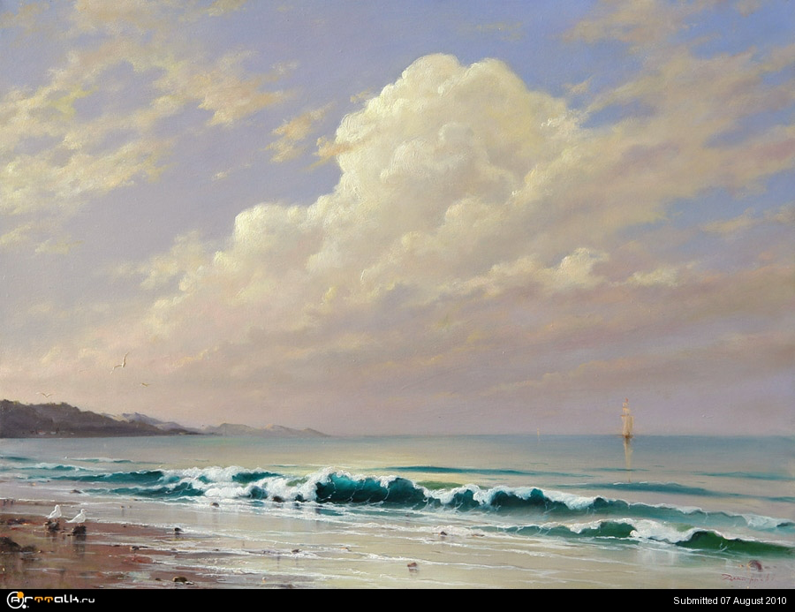
«Благо есть славить Господа и петь имени Твоему, Всевышний, возвещать утром милость Твою и истину Твою в ночи, на десятиструнном и псалтири, с песнью на гуслях. Ибо Ты возвеселил меня, Господи, творением Твоим: я восхищаюсь делами рук Твоих. Как велики дела Твои, Господи! дивно глубоки помышления Твои!»
(Псалтирь 91:2-6).
«От духа Его —
великолепие
неба…»
(Иов 26:13)
Святой Дух,
изменяющий жизни

Slide 5
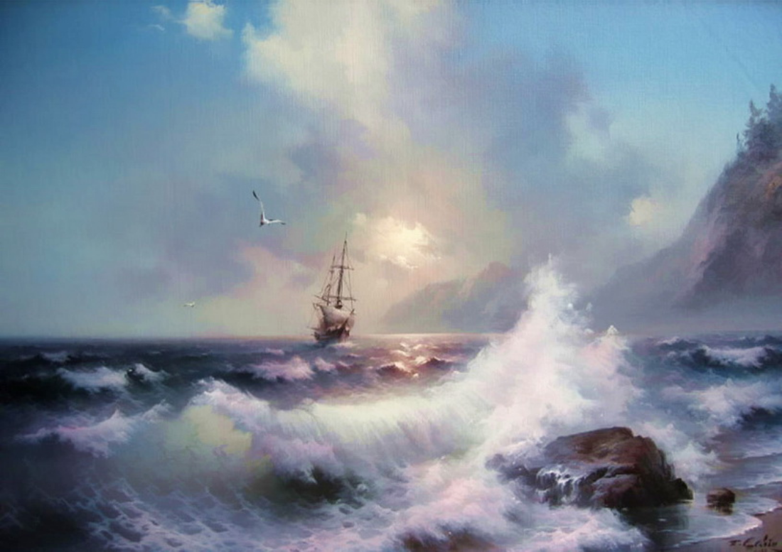
Размышление в группе.
Поделитесь своими впечатлениями о творении и прославьте Святого Духа за участие в деле творения.

Slide 6
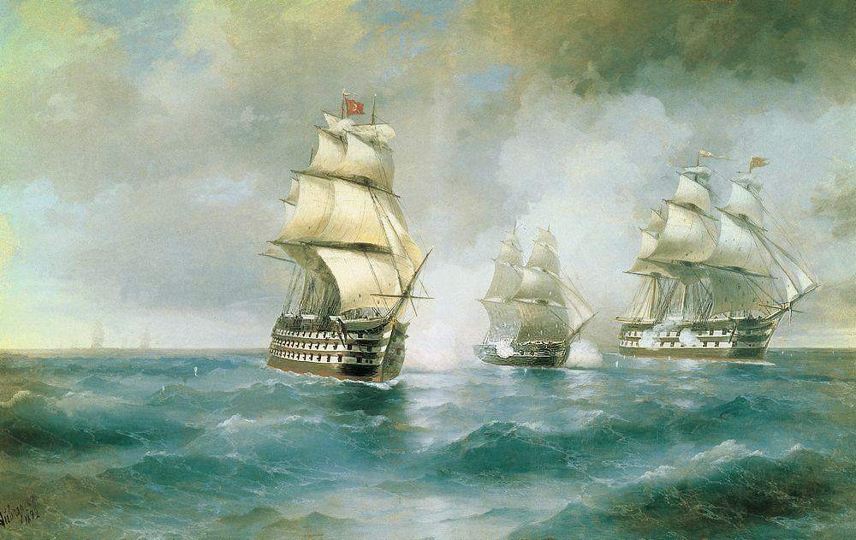
2. Дух Святой – автор Писания.
Святой Дух посетил авторов всех 66 книг, чтобы они записали именно то, что Он вдохнул в их умы и сердца.
Как корабль перемещается по воде
ветром в парусах, так
и библейские авторы
были движимы Духом Святым.
«И притом мы имеем вернейшее пророческое слово; и вы хорошо делаете, что обращаетесь к нему, как к светильнику, сияющему
в темном месте, доколе не начнет рассветать день и не взойдет утренняя звезда в сердцах ваших, зная прежде всего то,
что никакого пророчества в Писании нельзя разрешить самому собою. Ибо никогда пророчество не было произносимо по воле человеческой, но изрекали его святые Божии человеки,
будучи движимы Духом Святым.
(2 Петра 1:19-21)
Святой Дух,
изменяющий жизни

Slide 7
Святой Дух,
изменяющий жизни
«Дух Господень говорит во мне, и слово Его
на языке у меня» (2 Цар. 23:1,2)
«Все Писание богодухновенно и полезно для научения, для обличения, для исправления, для наставления в праведности» (2 Тим. 3:16)

Slide 8
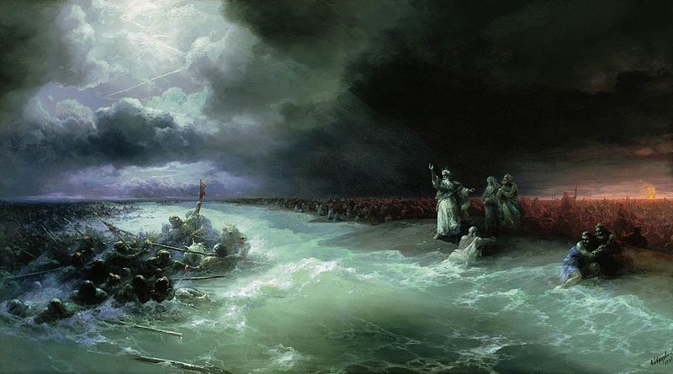
Размышление в группе:
Скажите текст Священного Писания, который более всего
вас вдохновляет. Знаете ли при каких обстоятельствах
он был сказан. Прославьте Святого Духа за этот текст.
Картина «Переход евреев через Чермное море»

Slide 9
3. Святой Дух Вездесущий, Всеведущ.
« Господи! Ты испытал меня и знаешь. Ты знаешь, когда я сажусь и когда встаю; Ты разумеешь помышления мои издали. Иду ли я, отдыхаю ли — Ты окружаешь меня, и все пути мои известны Тебе. Еще нет слова на языке моем, —
Ты, Господи, уже знаешь его совершенно. Сзади и спереди Ты объемлешь меня, и полагаешь на мне руку Твою. Дивно для меня ведение Твое, — высоко, не могу постигнуть его!
Куда пойду от Духа Твоего, и от лица Твоего
куда убегу? Взойду ли на небо — Ты там; сойду ли в преисподнюю — и там Ты. Возьму ли крылья зари и переселюсь на край моря, — и там рука Твоя поведет меня,
и удержит меня десница Твоя!»
(Псалтирь 138:1-17)
Святой Дух,
изменяющий жизни

Slide 10
«Некоторый же муж, именем Анания, с женою своею Сапфирою, продав имение, утаил из цены, с ведома и жены своей, а некоторую часть принес и положил к ногам Апостолов, но Петр сказал: Анания! Для чего ты допустил сатане вложить в сердце твое мысль солгать Духу Святому
и утаить из цены земли? Чем ты владел, не твое ли было,
и приобретенное продажею не в твоей ли власти находилось? Для чего ты положил это в сердце твоем? Ты солгал
не человекам, а Богу».
(Деяния св. Апостолов 5:1-4)
«Разве Я — Бог только вблизи, говорит Господь, а не Бог и вдали? Может ли человек скрыться в тайное место,
где Я не видел бы его? говорит Господь.
Не наполняю ли Я небо и землю? говорит Господь»
(Иеремия 23:23,24)
Святой Дух,
изменяющий жизни

Slide 11
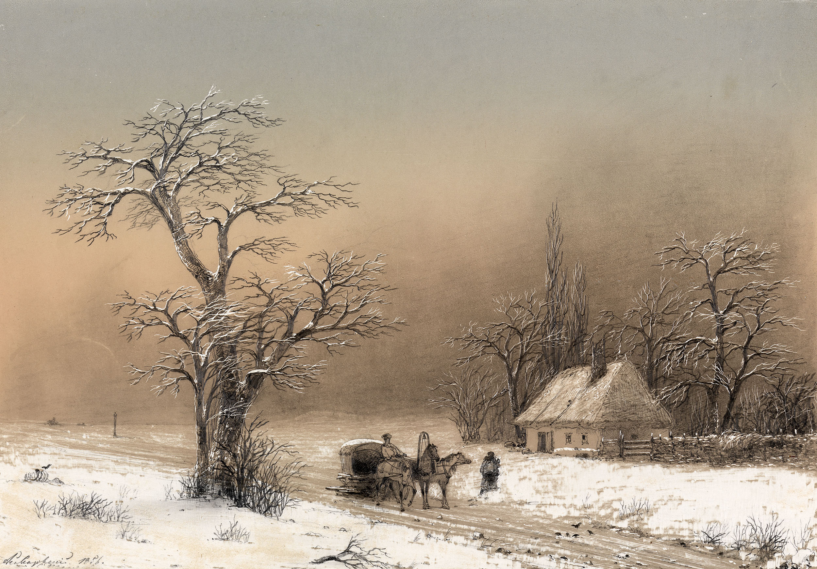
Молитва прославления
Прославьте Бога и Сына и Вездесущего, Всесильного и Всезнающего Святого Духа.

Slide 12
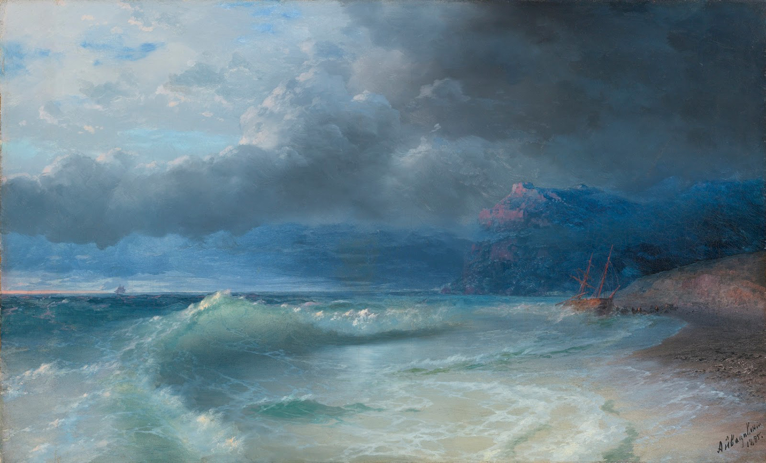
2 часть
Исповедание.
Святой Дух,
изменяющий жизни
«Но Я истину говорю вам: лучше для вас, чтобы Я пошел; ибо, если Я не пойду, Утешитель
не придет к вам; а если пойду, то пошлю Его
к вам…и Он, придя, обличит мир
о грехе и о правде и о суде…»
(Иоанна 16:8-11)

Slide 13
Чтобы получить право на спасение, человек должен признать себя грешником. Ни один человек не попросит помощи у Спасителя, если не почувствует нужды в Нем.
Наша наибольшая нужда заключается в том, чтобы признать себя грешником. Мы не можем вызвать это убеждение сами в себе; это прерогатива и задача Духа. Его особое дело - убедить человека в том, что он является грешником и поэтому направляется к погибели.
Дух - не только Утешитель, но и Обличитель в грехе. Он становится Утешителем для тех, кто заключил мир с Богом, признав и исповедав свои грехи.
Святой Дух,
изменяющий жизни

Slide 14
1-й пример: Закхей ( Лук. 19:8-9).
2-й пример: Двое молящихся. (Лук. 18: 10-14).
"Прежде чем сможем получить прощение и обрести покой, мы должны познать себя, чтобы это познание привело нас к искреннему раскаянию. У фарисея
из притчи не было осознания своей греховности. Поэтому Святой Дух не мог проникнуть в его сердце. Душа его была заключена в броню горделивого любования собственной праведностью, которую
не могли пробить даже стрелы Бога, заостренные
и направляемые руками ангелов. Христос может спасти лишь того, кто осознает себя грешником»
(Э. Уайт. Наглядные уроки Христа, с. 158).
Святой Дух,
изменяющий жизни

Slide 15
Святой Дух,
3-й пример: Давид (Пс. 50:3-6)
Даже самый великий грех может быть прощен.
Иисус может спасти каждого, кто готов принять спасение, независимо от прошлого человека.
Любой грех и недостаток может быть изглажен пролитой кровью Христа.
Единственное условие для прощения - покаяние,
а оно происходит только в результате действия Святого Духа.
Пока мы каемся, есть прощение.
изменяющий жизни

Slide 16
Святой Дух,
изменяющий жизни
«Святой Дух будет дан тем, кто ищет Его силы и благодати, и Он поможет нам в нашей немощи, когда мы приходим пред лицо Божие. Небо открыто для наших прошений,
и приглашает нас приступать с дерзновением к престолу благодати… Мы должны придти
с верой и убеждением, что получим просимое
у Него»
(Библейский комментарий АСД, т. 5, с. 1078).

Slide 17
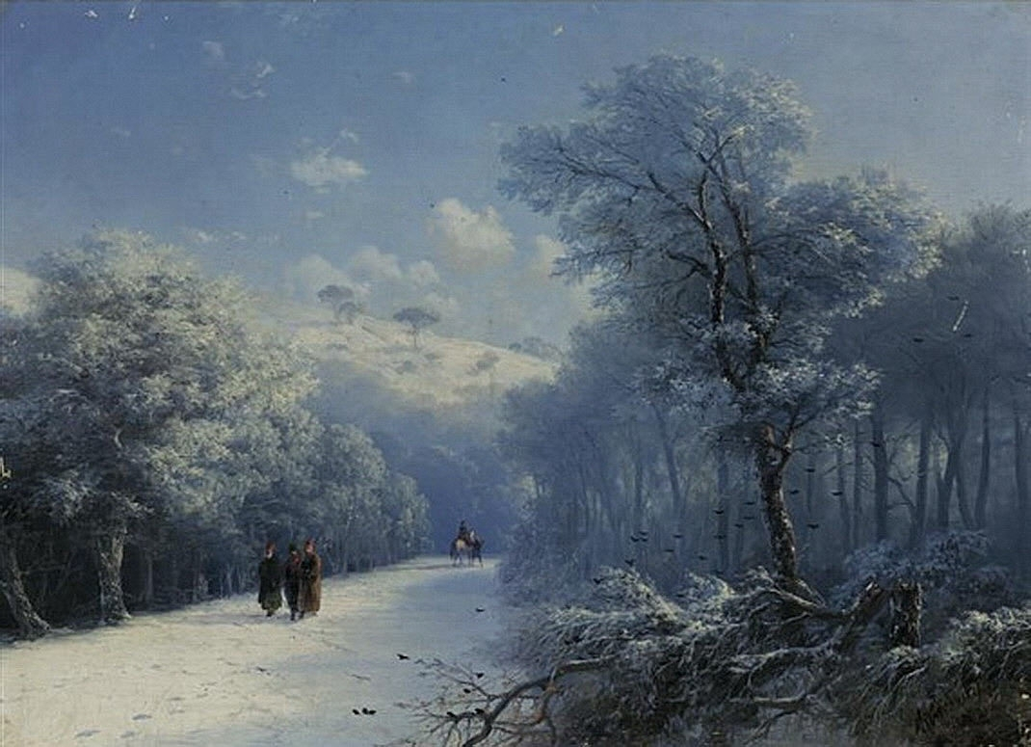
Призыв к молитве исповедания.
Пусть Святой Дух откроет состояние наших сердец, чтобы мы покаялись в тех грехах, которые Он напоминает нам.

Slide 18
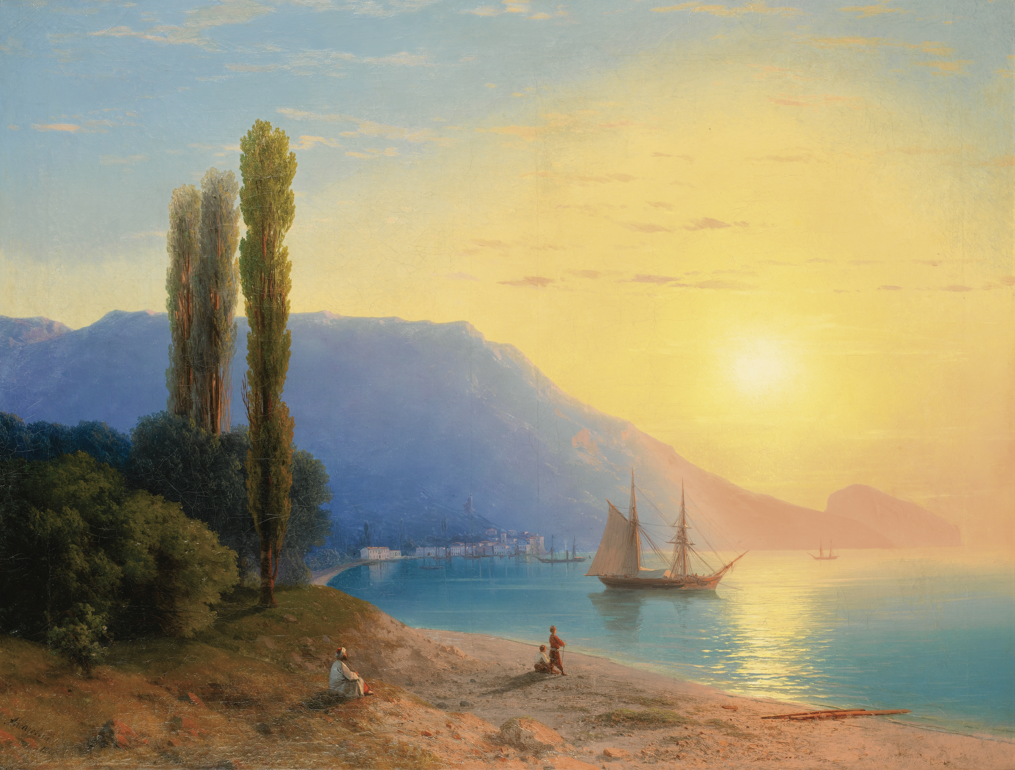
3 часть
Святой Дух, изменяющий жизни.
Святой Дух,
изменяющий жизни

Slide 19
1. Мужчины, измененные силой
Святого Духа
Давайте сначала посмотрим на ту роль главенства мужа в семье, которую предназначил ему Бог.
В сердце и разуме каждого мужа необходимо присутствие всепокоряющей любви Христа.
Об этой любви упоминается в Ефес. 5:25, где сказано, что такой любовью Иисус любит Свой народ.
Мы называем ее «агапэ», это греческое слово обозначает безусловную любовь.
Если муж будет любить свою жену, как Христос возлюбил церковь и отдал Себя за нее, тогда жена будет любима безусловно, даже если она не оправдывает его ожиданий!
Святой Дух,
изменяющий жизни

Slide 20
Только Дух Святой может действительно даровать такую любовь мужу к своей жене.
О, как должен муж молиться каждый день, чтобы Иисус ежедневно ниспосылал Свой Дух для обитания внутри него, чтобы он стал мужем, водимым Духом!
Поскольку верно то, что Бог так возлюбил нас, что отдал Своего Сына, и поскольку верно то, что Иисус и теперь проявляет к нам эту любовь «агапэ», то муж, исполненный Духом, будет питать эту же любовь по отношению к своей супруге.
Святой Дух,
изменяющий жизни

Slide 21
Чтобы достичь божественного идеала мужа-христианина, ему необходимо понять, что он — представитель Спасителя в небольшом кругу своей семьи. Тогда от этой цитадели потекут реки воды живой, неся благословение многим людям за пределами этого учрежденного Богом союза:
Святой Дух,
изменяющий жизни
«Чудесным прообразом неба станет дом, которым руководит Дух Господень. Исполняя волю Божью, муж и жена будут уважать друг друга, питать взаимную любовь и доверие» (Христианский дом, с. 15)

Slide 22
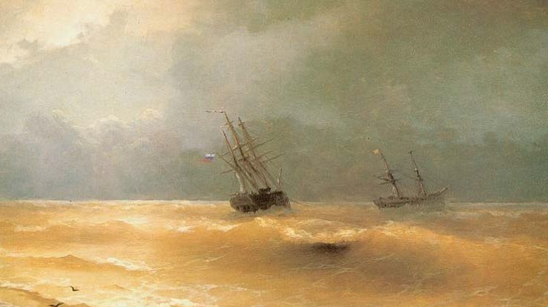
Святой Дух,
«… Господь поставил мужа главой жены,
чтобы он был ее защитником; он — хозяин семьи, соединяющий ее членов воедино,
как и Христос — Глава Церкви и Спаситель тела.
Пусть каждый муж, который говорит о своей любви
к Богу, внимательно изучит требования Божьи, касающиеся его положения.
Авторитет Христа проявляется в мудрости,
во всякой доброте и кротости;
так и муж должен проявлять свою власть
и подражать великому Главе Церкви»
(Там же, с. 215).
изменяющий жизни
(История о Николае)

Slide 23
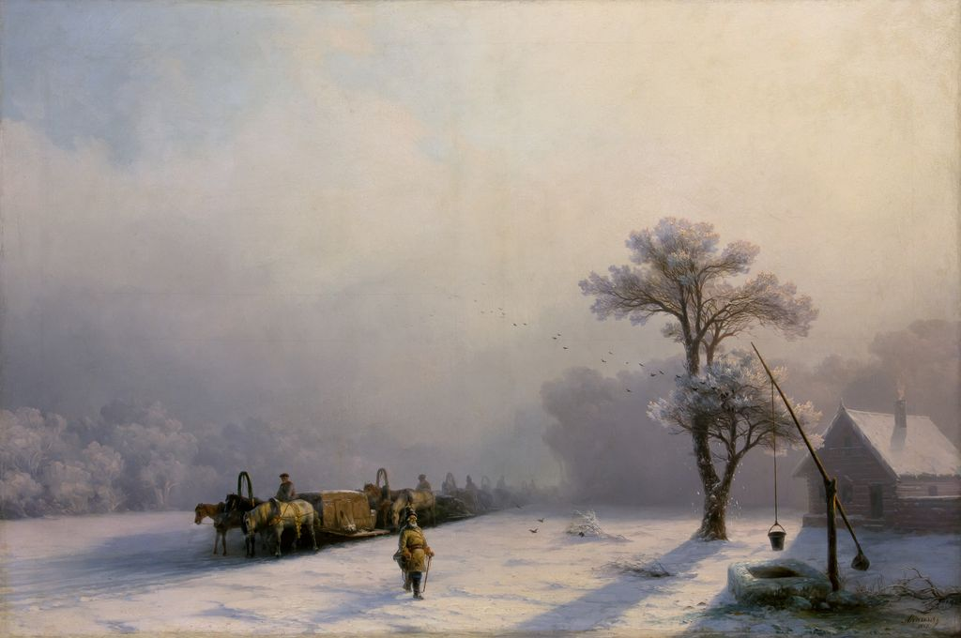
Призыв к молитве прошения,
чтобы каждый муж осознал свою ответственность
перед Богом и изменился
под действием Святого Духа

Slide 24
2. Женщины, измененные силой Святого Духа.
Давайте немного поразмышляем над библейским мнением о красоте характера жены.
«Кто найдет добродетельную жену? цена ее выше жемчугов; уверено в ней сердце мужа ее, и он не останется без прибытка…» (Притчи 31:10,11)
Как вы думаете, почему богобоязненная жена, о которой здесь написано, является таким великим благословением для мужа? И получает ли пользу от этого только он или она также будет испытывать благословения, осознав, что она исполняет Божью цель для ее жизни?
Святой Дух,
изменяющий жизни

Slide 25
Хорошее управление домом, описанное в Притчах, включает в себя процесс правильной расстановки приоритетов и принятия решений. Если каждое утро она приглашает Святого Духа, чтобы руководить ее жизнью и даровать ей особую мудрость, в которой она нуждается для исполнения своего высокого призвания, она будет наделена способностью бодро и радостно совершить все, что считает своим долгом.
«Мы должны иметь Дух Божий, иначе в нашем доме никогда не будет согласия. Жена, которая имеет
Дух Христов, будет внимательна к своим словам; она будет владеть собой, проявляя послушание, и в то же время почувствует себя не рабыней, а спутницей мужа... Тепло домашнего очага — неоценимое богатство. Если в доме обитает Дух Господень,
то такой дом становится символом неба...» (Христианский дом, с. 118).
Святой Дух,
изменяющий жизни

Slide 26
«Будь бодра. Не забывай, что у тебя есть Утешитель, Дух Святой, Которого назначил Христос. Ты совсем не одинока. Если ты услышишь голос, который теперь обращается к тебе, если ты ответишь без промедления на стук в дверь твоего сердца: «Войди, Господь Иисус, и я буду вечерять с Тобой и Ты со мной», — то небесный Гость войдет. Когда эта Божественная сущность наполнит тебя, ты обретешь мир и покой» (Там же, с. 350).
Святой Дух,
изменяющий жизни
История о Теде и Донне.

Slide 27
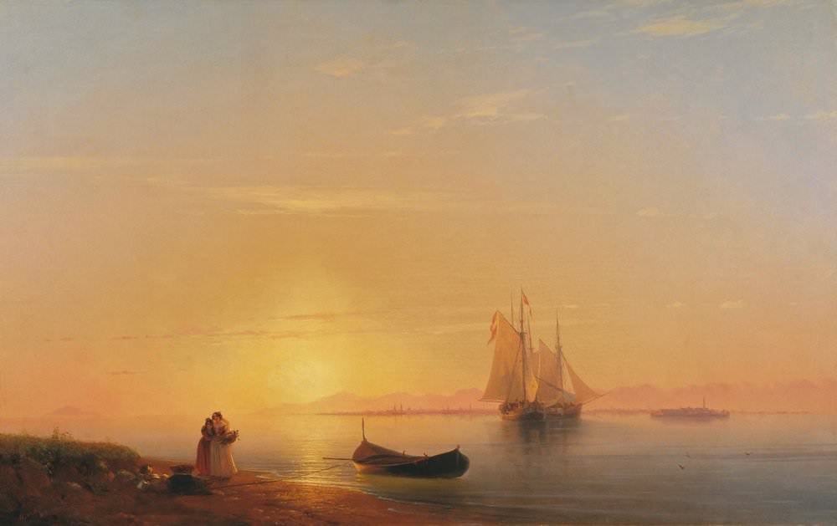
Призыв к молитве прошения,
чтобы каждая женщина осознала свою ответственность перед Богом и изменилась под действием Святого Духа

Slide 28
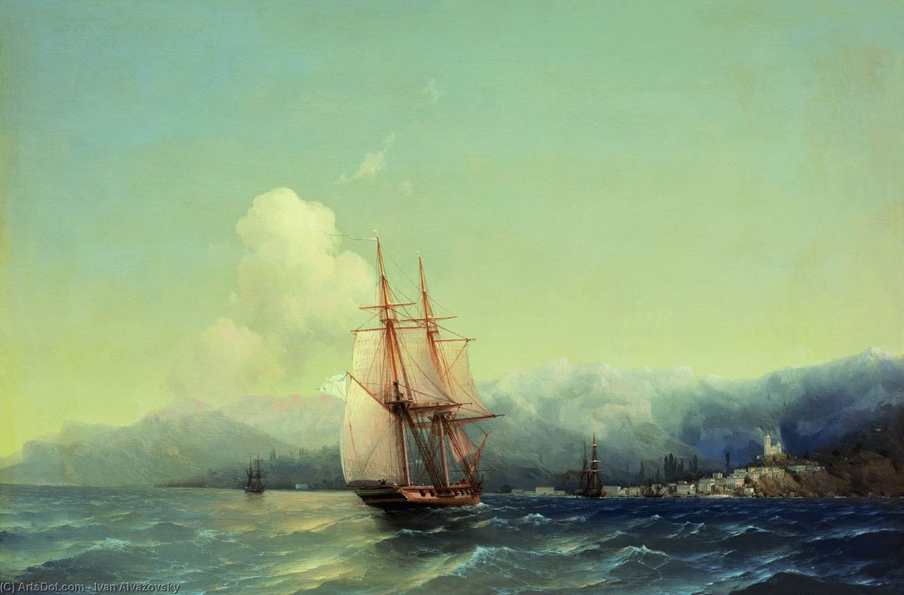
3. Семьи, измененные силой Святого Духа
В книге «Христианский дом» есть прекрасное изречение, которое состоит всего из одного предложения.
«Чудесным прообразом неба станет дом, которым руководит Дух Господень» (Христианский дом, с. 15).
Насколько же мы нуждаемся в этом особом присутствии Духа в каждой из наших семей! Сатана злится, когда мы хоть немного пытаемся позволить Христу управлять нашим домом. Он знает, что если нам станет известно о той силе, которая может действовать в наших семьях, еще одна битва будет им проиграна. Если бы мы по-настоящему понимали, насколько уникальным является дар Святого Духа для наших семей, мы бы с великой ревностью просили обильного ежедневного излития этого благословения.
Святой Дух,
изменяющий жизни

Slide 29
Святой Дух,
«Мы должны иметь Дух Божий, иначе в нашем доме никогда не будет согласия... Тепло домашнего очага — неоценимое богатство. Если в доме обитает Дух Господень, он становится символом неба...» (Христианский дом, с. 118).
«Мужчины и женщины, дети и юноши взвешиваются на небесных весах в соответствии с тем, какова была их жизнь в семье. Тот, кто является христианином дома, будет христианином везде»
(Сыновьям дочери Бога, с. 255).
изменяющий жизни

Slide 30
Наши семьи сегодня испытывают величайшую нужду в присутствии Святого Духа; без Него у нас никогда не будет гармонии и согласия, в чем мы так отчаянно нуждаемся.
Исполнение Святым Духом проверяется тем, как мы живем
в семье, а не тем, что мы делаем или кем мы являемся вне дома. Если муж или жена относится к своему супругу не по-христиански и не по-христиански ведет себя дома, Спаситель огорчается этим, и Святой Дух опечаливается. Как много в наше время адвентистских семей, где есть место сердечной боли, а подчас
и физической расправе. В каждом доме необходима могущественная Божественная сила Святого Духа. Он есть Тот,
Кто по обетованию Христа принесет мир и согласие в эти потаенные сокровенные уголки нашей жизни. Молитесь, молитесь же об этом особом Даре. Даже хотя в семье может царить видимое согласие, если присутствие Святого Духа не очевидно благодаря изменению жизни ее членов, так чтобы день за днем они полнее и совершеннее отражали характер Иисуса,
то мы можем быть уверены, что Он пребывает там не в той мере, в какой должен пребывать.
Святой Дух,
изменяющий жизни

Slide 31
«Где царствует Дух Божий, там не будет разговоров о несовместимости в брачных отношениях»
(Христианский дом, с. 120).
«Влияние Духа Христа будет ощущаться в жизни семьи. Если мужчины и женщины откроют свои сердца для Божественного влияния истины и любви, эти принципы вновь станут подобны потокам в пустыне, которые текут, освежая все и даруя обновление там, где сейчас царят запустение и смерть»
(Наставник молодежи, с. 484).
Святой Дух,
изменяющий жизни

Slide 32
Работа в группе: Поделитесь своими историями, как вы ощущаете влияние Святого Духа.
Призыв к молитве прошения
чтобы каждая христианская семья осознала свою ответственность перед Богом и изменилась под действием Святого Духа
Молитесь так:
«Дорогой Господь, в эту минуту я избираю полностью повиноваться Твоему руководству. Все свои таланты, свою работу, достижения, даже мое будущее я предаю в Твои руки —
они Твои. И вместе с этим я отдаю тебе свой нрав, свои страхи, свои мысли и ожидания.
Я — Твой, возьми меня и делай со мной то,
что Ты сочтешь наилучшим;
используй меня только для Твоей славы».

Slide 33
Церковь, свидетельствующая
о силе Святого Духа.
«Настало время трудиться народу Божьему.
Мир – это наше поле для работы и мы должны стремиться донести последнюю весть благодати этому миру» (Эллен Уайт)
«Бог мог бы спасать грешников и без нашей помощи. Сотрудничать с Ним необходимо нам, дабы выработать характер, подобный Христову. Чтобы радоваться вместе с Ним каждой новой искупленной душе, мы должны участвовать в работе нашего Спасителя» (Желание веков, с. 142).
Святой Дух,
изменяющий жизни

Slide 34
Мы же, как Божья церковь остатка, имеем так много средств, которые по-человечески можно расценить, как хорошую помощь для осуществления нашей задачи.
Нам дано то же самое великое поручение. Но если вы посмотрите на всемирную работу, которая ведется нами, если вы подумаете о всех тех вспомогательных средствах, которые Бог так щедро даровал Своему народу: количества, методы, технологии и так далее — ответьте, почему мы еще не выполнили свою задачу?
Святой Дух,
изменяющий жизни

Slide 35
Что еще необходимо нам, чтобы Бог мог действовать могущественно среди Своего народа и завершить дело?
Почему ранняя христианская церковь, имея так мало, достигла столь многого?
Согласно Деян. 2:1-4, Святой Дух был излит в обильной мере, когда они были «единодушны»! Среди них царило единство; это, однако, не означало, что у них не было различий во мнениях и идеях. Но это подразумевало, что их цели и стремления были общими; они желали выполнить данное им поручение — нести Евангелие всему миру, чтобы Иисус мог возвратиться.
Святой Дух,
изменяющий жизни

Slide 36
«Верные вестники Божьи должны стремиться продвигать вперед дело Господа так, как Он указывает это делать…
Они должны бороться с Богом в ревностной молитве о крещении Святым Духом, чтобы они могли разрешить проблемы людей этого мира, погибающего во грехе.
Вся сила обещана тем, кто с верой движется вперед для возвещения вечного Евангелия»
(Свидетельства для проповедников, с. 459).
Святой Дух,
изменяющий жизни
«Секрет успеха заключается в союзе Божественной
силы с человеческими усилиями».
Успех — какое приятное слово, и какое особенное значение оно имеет в свете порученной нам задачи. Следовательно, мы можем отметить из этих слов вестницы Божьей,
что секрет успеха зависит от двух вещей:

Slide 37
Человеческие усилия. Все конференции по всему миру настолько озабочены тем, чтобы члены церкви были надлежащим образом научены работе с людьми, что обычно назначают лично одного из своих сотрудников быть ответственным за проведение подобных учебных программ. Фактически, чудесный механизм этой великой церкви приведен в движение, чтобы совершить все, что возможно, для человеческих усилий.
Божественная сила как известно, представляет собой силу Святого Духа. И наша церковь обладает этой силой, не так ли? Поистине, без нее мы не смогли бы достичь всего того, чего достигли. Но в книге «Очерки из жизни» (с.294) вестница Господня пишет, что развитие миссионерского движения значительно опережает развитие миссионерского духа, а в книге «Избранные вести» (т.1, с.411) находим следующее свидетельство:
«В нашей работе нам не хватает Духа Святого».
Святой Дух,
изменяющий жизни
Notes:
человеческие усилия. Все конференции по всему миру настолько озабочены тем, чтобы члены церкви были надлежащим образом научены работе с людьми, что обычно назначают лично одного из своих сотрудников быть ответственным за проведение подобных учебных программ. Фактически, чудесный механизм этой великой церкви приведен в движение, чтобы совершить все, что возможно, для человеческих усилий. Сессии по планированию постоянно рассматривают еще лучшие методы и планы работы, чтобы то великое поручение, которое стоит перед нами, было выполнено. Кажется, что в этой части сделано все возможное, и нечего больше прибавить, по крайней мере, что касается человеческих усилий в разработке проектов и стратегий.
- Божественная сила — как известно, представляет собой силу Святого Духа. И наша церковь обладает этой силой, не так ли? Поистине, без нее мы не смогли бы достичь всего того, чего достигли. Но в книге «Очерки из жизни» (с.294) вестница Господня пишет, что развитие миссионерского движения значительно опережает развитие миссионерского духа, а в книге «Избранные вести» (т.1, с.411) находим следующее свидетельство: «В нашей работе нам не хватает Духа Святого».

Slide 38
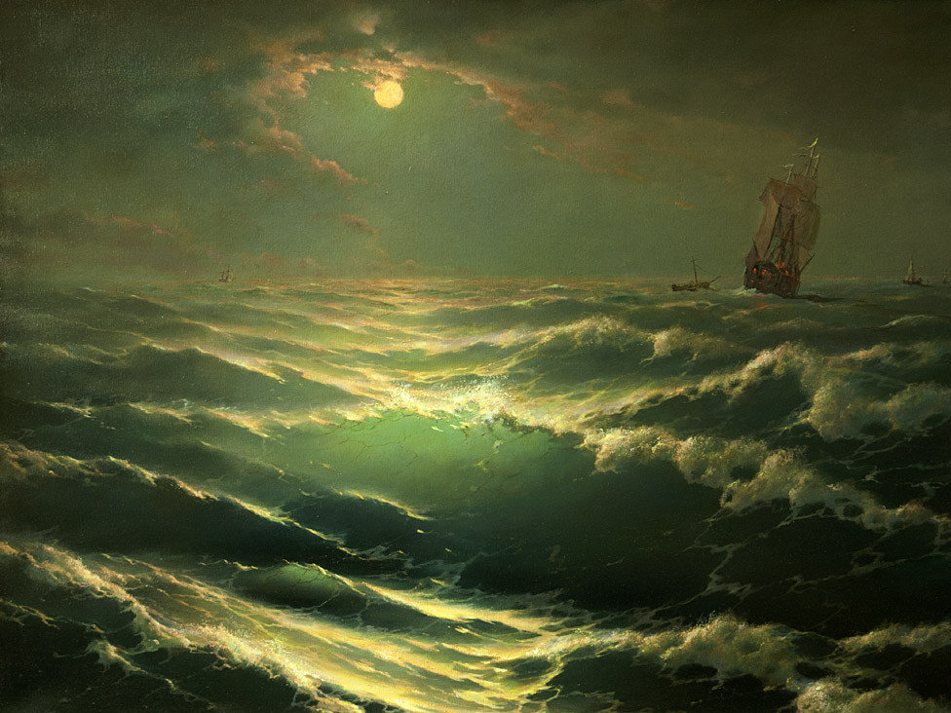
«...не воинством и не силою, но Духом Моим, говорит Господь Саваоф» (Зах.4:6):
Приглашение к молитве:
Молитесь о наделении всех обильной мерой Святого Духа
для выполнения миссии.
Notes:
История об обращении семьи. Книга «Приобщение всех членов церкви к евангельскому служению» Стр. 50-56.
( Примечание: В зависимости от времени, выделенного для проведения вечера молитвы или ночи бдения, зависит и количество материала для проведения. Если позволяет время, для размышлений и молитвы вы можете использовать книгу Алехандро Буйона «Приобщение всех членов церкви к евангельскому служению» со стр. 12- 20.

Slide 39
4 часть: Заключение.
Святой Дух — это представитель Христа, Которому поручено даровать нам в нашей жизни присутствие Христа и Его жизнь.
«Когда же придет Он, Дух истины, то наставит вас на всякую истину; ибо не от Себя говорить будет, но будет говорить, что услышит, и будущее возвестит вам. Он прославит Меня, потому что от Моего возьмет и возвестит вам. Все, что имеет Отец, есть Мое; потому Я сказал, что от Моего возьмет и возвестит вам».
(Иоанна 16:13-15)
Святой Дух,
изменяющий жизни

Slide 40
Святой Дух,
Иисус ясно выразил, какова роль Святого Духа.
Это заверение о послании Помощника было дано Иисусом Своим ученикам всех времен, чтобы уверить их, что Он не оставит их, как беспомощных сирот, но благодаря обитанию внутри них Его Духа.
Иисус обещал Сам пребывать в каждом из нас.
И в действительности это делает Его ближе к каждому из нас, нас ближе друг с другом и вдохновляет делиться этой радостью с окружающими.
изменяющий жизни

Slide 41
«Святой Дух сегодня представляет Христа в каждой части Его обширного виноградника. Он даст вдохновение Своего Святого Духа всем, обладающим смиренным духом»
(Свидетельства для проповедников, с. 215).
«Святой Дух — дыхание духовной жизни в человеке. Принятие Духа — это принятие жизни Христа. Человек обретает качества Христа»
(Желание веков, с. 805).
Святой Дух,
изменяющий жизни

Slide 42
Желаете ли вы иметь такие отношения?
Желаете ли вы быть в такой тесной связи со Спасителем, что через Своего Духа Он будет фактически наполнять все ваше существо, формируя в вас характер Христов?
Это может стать вашим каждодневным опытом, если вы вновь и вновь полагаетесь на обетование, записанное в Луки 11:13. «Итак, если вы, будучи злы, умеете даяния благие давать детям вашим, тем более Отец Небесный даст Духа Святого просящим у Него».
Найдите сейчас это место в вашей Библии и перечитайте этот стих несколько раз. Помните, Дух Святой будет рядом, если вы только попросите!
Святой Дух,
изменяющий жизни

Slide 43

Молитва посвящения
на молитвенный марафон
«40 дней в молитве»
перед евангельскими программами

Slide 44
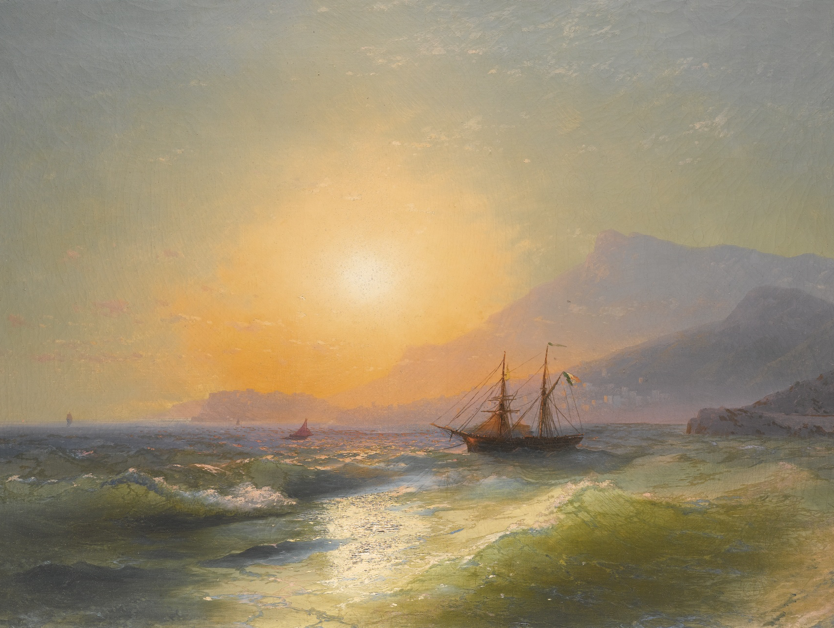
Благословение
«Благодать Господа нашего Иисуса Христа, и любовь Бога Отца, и общение Святого Духа со всеми вами. Аминь» (2 Кор. 13:13).
Благословение
«Благодать Господа нашего Иисуса Христа, и любовь Бога Отца, и общение Святого Духа со всеми вами. Аминь»
(2 Кор. 13:13).

